Slide 1
HABİBE TAŞ
İLKOKULU
DOĞAL AFETLER
Ziya MACİT
2/F Sınıfı

Slide 2
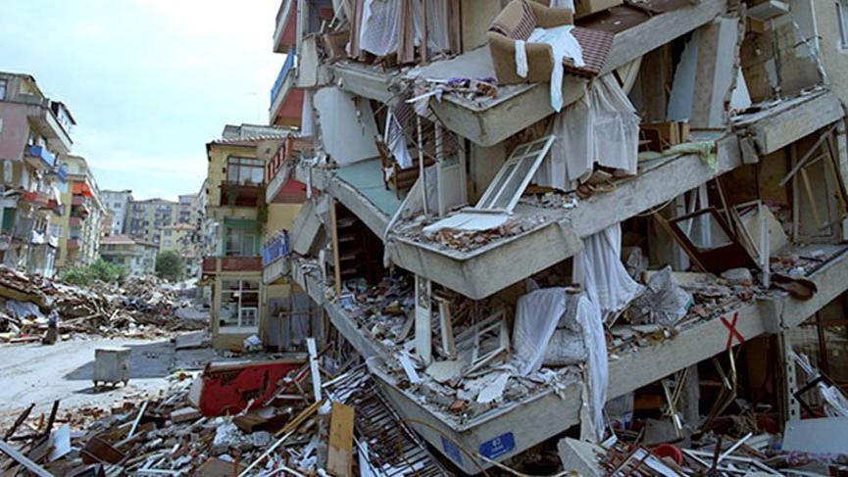
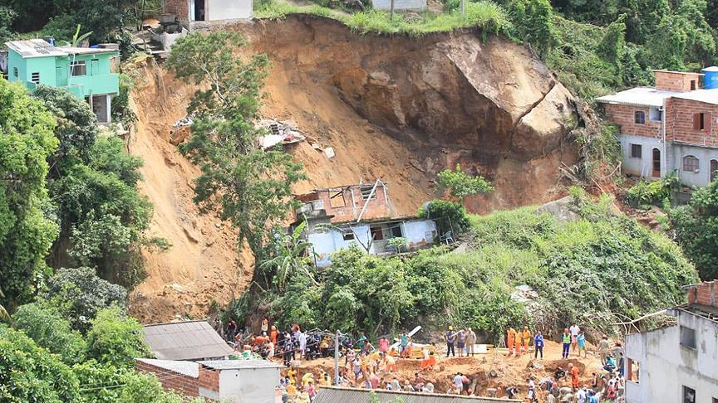
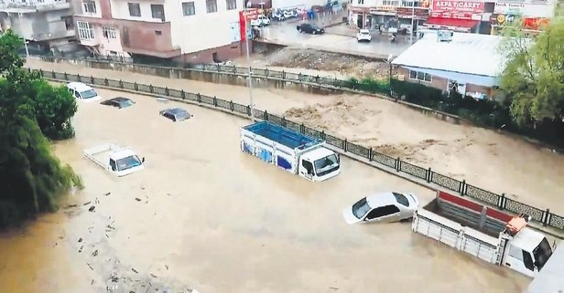
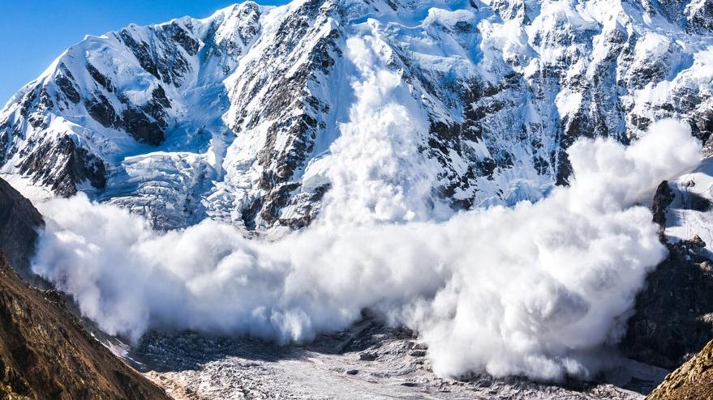
Resimlerde hangi doğal afetleri görüyorsunuz ?

Slide 3
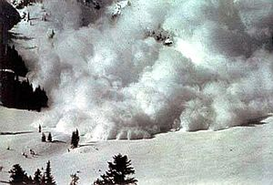
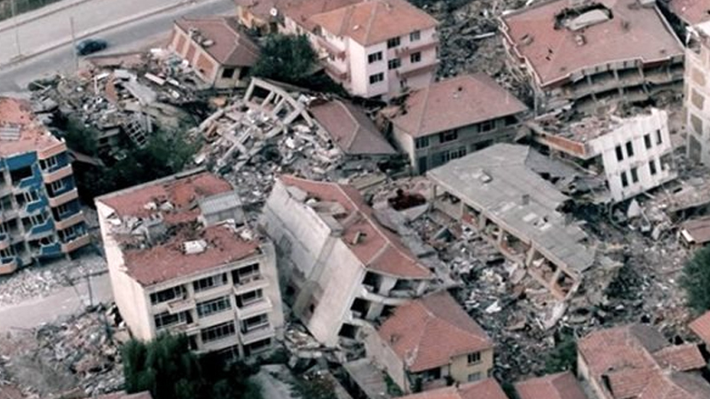
Doğada kendiliğinden oluşan, önlenmesi insan eliyle olmayan, sel , toprak kayması , çığ , dep-rem, fırtına , dolu vb. olaylara doğal afet denir.

Slide 4
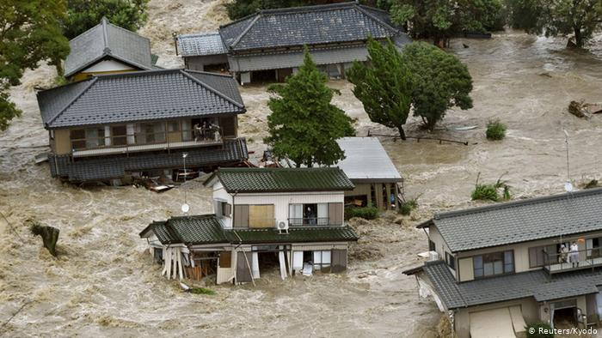
SEL
Eriyen karların oluşturduğu sular ve şiddetli yağışlar sel baskınına neden olur. Genellikle bol yağış alan ve akarsu yataklarına yakın bölgelerde görülür. Sel bir çok yeri su altında bırakır. Sel maddi hasar ve can kaybına neden olabilir. Bu nedenle dere yataklarına ve yakın yerlere ev yapmamak gerekir. Dere yatakları temizlenmeli . Çev-reyi ağaçlandırmak gerekir.

Slide 5
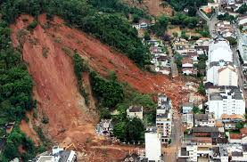
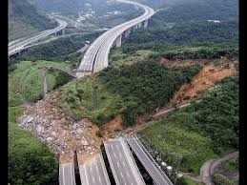
TOPRAK KAYMASI ( HEYELAN )
Toprak ve kayaların eğimli arazilerde yamaçtan aşağıya kaymasına heyelan denir. Heyelanların başlıca nedeni aşırı yağış yüzünden toprağın ağırlaşması ve kayganlaş-masıdır. Yamaçlardaki eğimin fazla olması, kar kütleleri-nin aniden erimesi ve toprağı tutacak ağaçların olmaması heyelan riskini ve şiddetini artırır. Heyelan tehlikesi olan yerlere ev yapmamak gerekir. Çevreyi ağaçlandırmak gerekir.

Slide 6
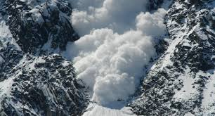
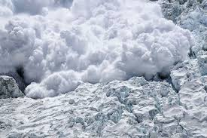
ÇIĞ
Çığ dağların yüksek yerlerinden kopup yuvarlanan, yu-varlandıkça büyüyen kar kütlesidir. Çığ yoğun kar yağışı olan eğimli ve ağaçsız bölgelerde yaşanır. Çığ çok hızlı hareket eden çok ağır kar kütlesidir. Çığ tehlikesi olan yerlerde yerleşim yerleri kurulmaması gerekir. Çevreyi ağaçlandırmak çığın etkisini azaltır.

Slide 7
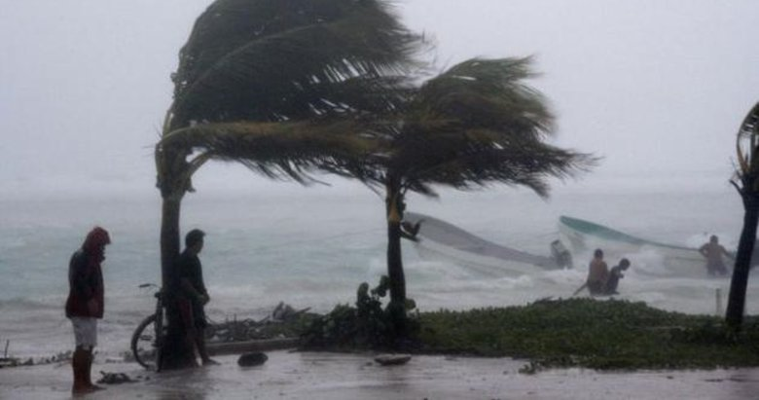
FIRTINA
Fırtına çok şiddetli rüzgarın meydana getirdiği doğal afettir. Bazı fırtınalarda rüzgarın yanında gök gürültüsü, yağmur, yıldırım ve şimşek gibi ha-va olayları da gerçekleşir.

Slide 8
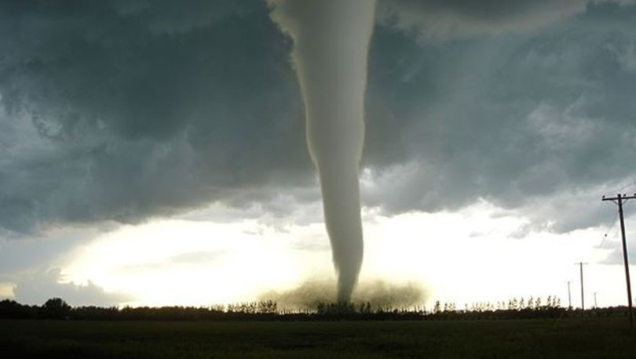
HORTUM
Hortum şiddetli rüzgarların dönerek ilerlemesiyle meydana gelen doğal afettir. Dönerek hızla iler-leyen rüzgar , bulutlardan yere doğru uzanan bir huniye benzer. Hava kütlesi , çok hızlı ve dönerek ilerlediği için ağır cisimleri bile kaldırıp sürükler.

Slide 9
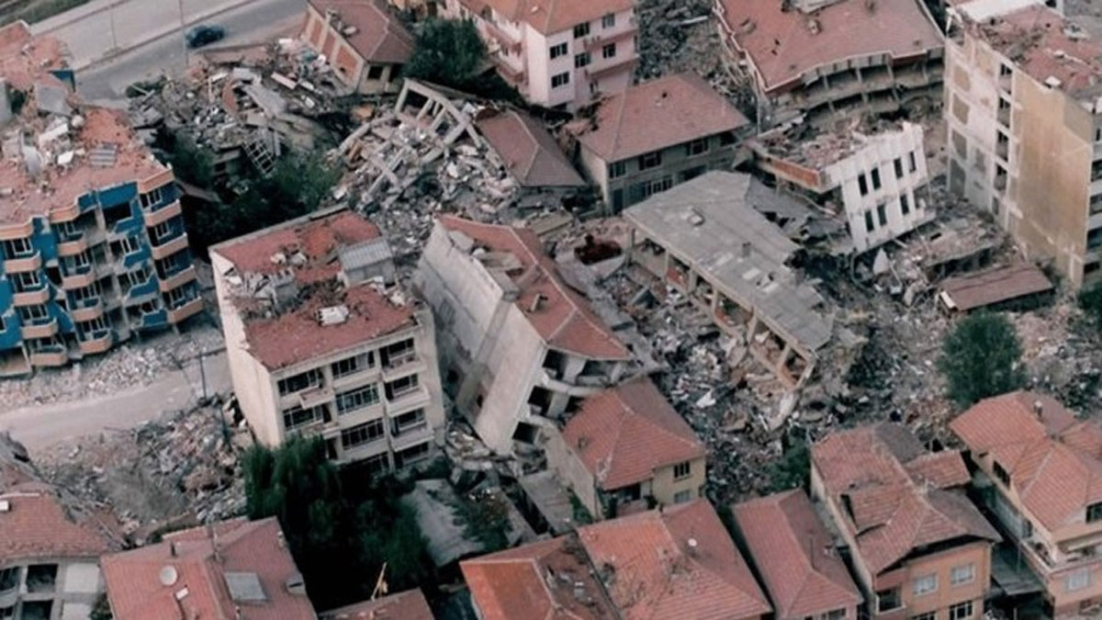
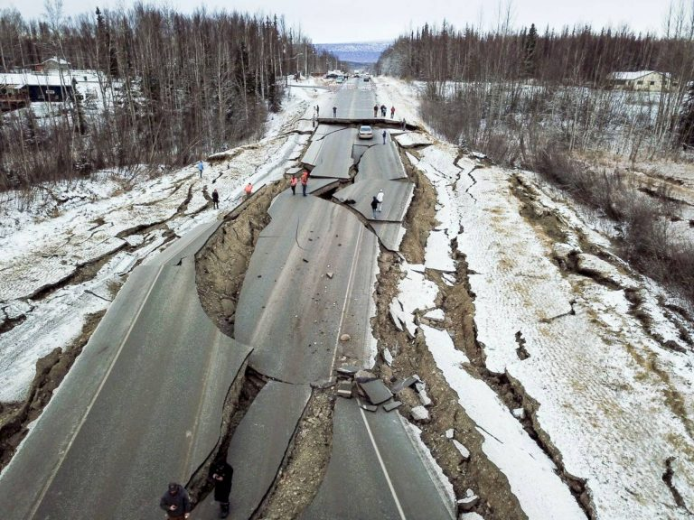
DEPREM
Deprem, yer kabuğundaki kırılmalar ve tabaka-ların kayması sonucu meydana gelen yer sarsın-tısıdır. Şiddetli sarsıntılar binaların yıkılmasına ve yolların çatlayarak geniş çukurlar oluşmasına ne-den olur.

Slide 10
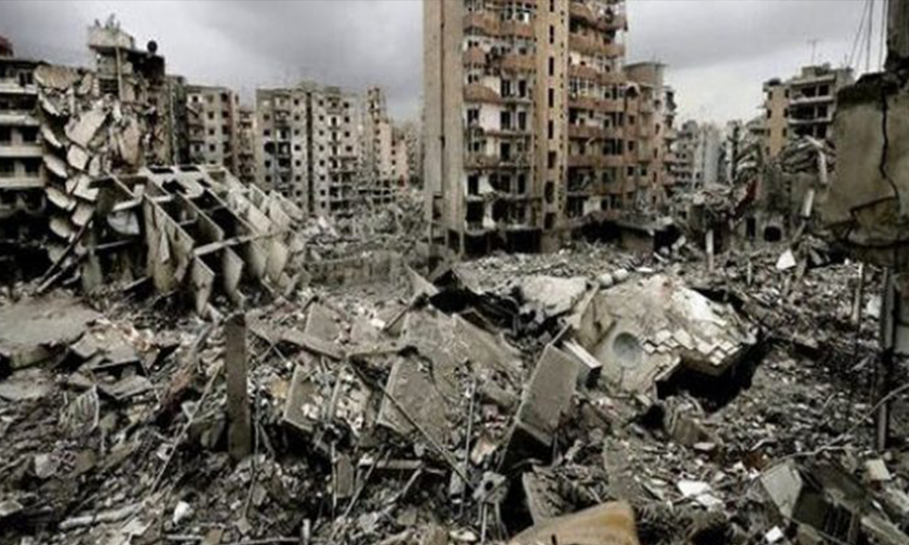
Depremin olmasını engelleyemeyiz. Depremin zararlarını azaltmak için deprem öncesinde, deprem anında ve dep-rem sonrasında nasıl davranacağımızı bilmemiz gerekir.

Slide 11
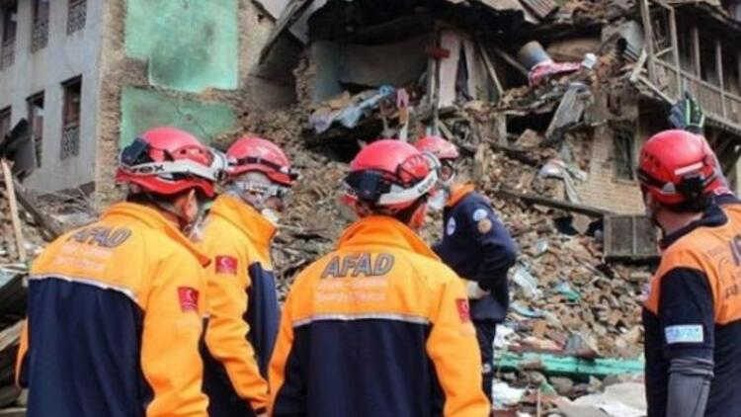
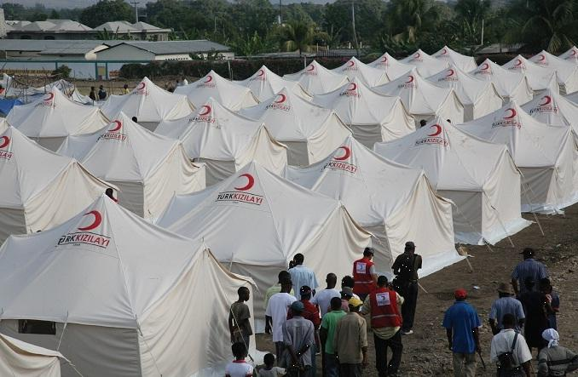
Doğal afetler sonrasında AFAD (Afet ve Acil Durum Yönetimi Başkanlığı ) ve Kızılay insanların yardımına koşar. AFAD arama kurtarma çalışmaları yapar. Kızılay ise yiyecek , giyecek , çadır yardımında bulunur.

